Slide 1
ふりかえり EPnetFaN
2019/05/24 EPnetFan 座学編
小高正嗣

Slide 2
はじめに
EPnetFaN は今年で 21 年目
去年が 20 周年でした （何もイベントしなかったな…）
座学編 / 実技編とも様々な活動を実施
EP サーバ
情報実習（INEX）
Wireless LAN
計算サーバ

Slide 3
はじめに
EPnetFaN が始まった経緯は？
ここではこれまでの EPnetFan 活動の主要な歴史を振り返り、今後の糧としたい
当時の計算情報環境は?
何を目指してきたのか?
活動の精神は?

Slide 4
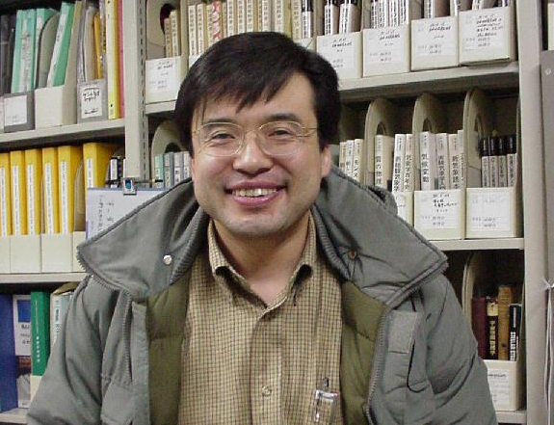
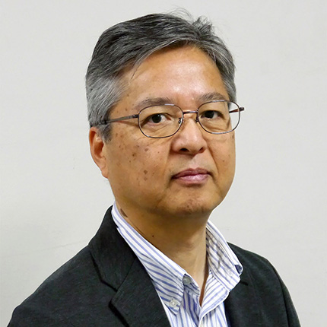
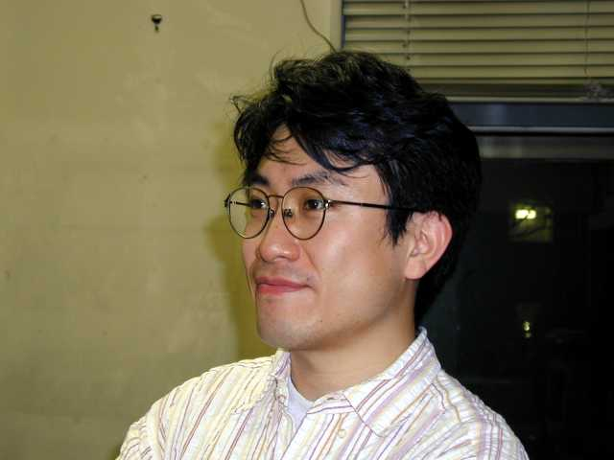
黎明期：1998年～
きっかけは３人の教員の着任
林祥介教授（現神戸大）
渡部重十教授（現北海道情報大）
倉本圭助手（現北大教授）

Slide 5
当時のネットワーク環境
活動拠点は理学部３・４号館
ネットワーク配線は必要に応じて自前で行う
独自のサーバ、ドメインを持っていない
ネットワーク活動の自由度が小さい
セグメントのない１つネットワークに北大の全てのホストが接続されていた
他学部のパソコンやプリンタが覗き見できた
ブロードキャストストームが頻発、ネットがダウン

Slide 6
EPnetFaN の立ち上げ
目標
お互いに計算機・ネットワークの知識をもちよって, 一般市民として恥ずかしくない (他人に迷惑をかけない) 計算機ユーザとなる
その知識を活用し専攻サーバ群を作る
ネットワーク活動の拠点を作る
さらにその専攻サーバ群を舞台にさまざまな活動 (プロジェクト) を 自主的に企画・推進する

Slide 7
はじめの一歩
最初の座学編
1998/06/05（豊田英司さん）
EPnetFaN 趣旨説明回
サブネットの構築：安全確保のため
アドレスは 133.87.45.0/26
同時にルータも構築（当初は Linux サーバ、後にcisco ルータ）
サブネット内プライベート LAN の検討開始

Slide 8
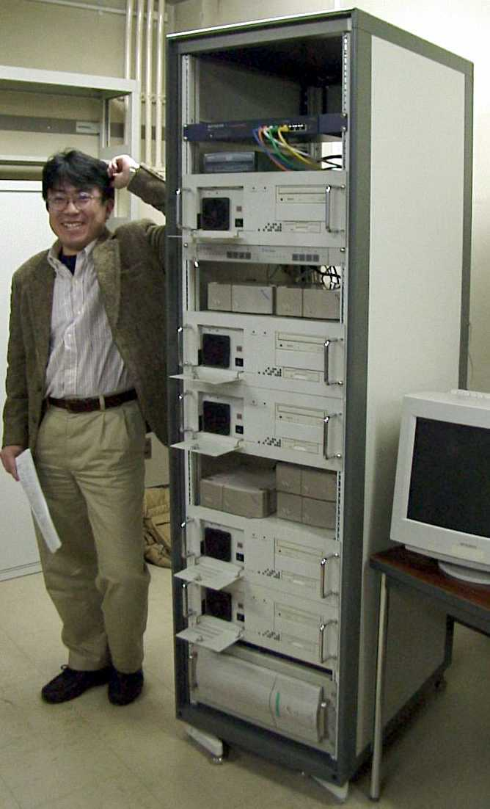
1999年～
EP サーバの構築
当初は地球惑星科学専攻 サーバ
mail、www、DNS、ftp、new の 5 台
はじめてのラックマウント サーバ
構築のための実験/練習は あちこちの余り機材を使用

Slide 9
1999年～
gate-toroku-system の開発
EP サーバのアカウント / DNS 登録管理用の ソフトウェア
perl で実装
開発者は当時の院生
豊田英司さん、山田学さん、奥山尚範さん
開発以来、20年間稼働
そろそろ置き換えを考えないといけないかも

Slide 10
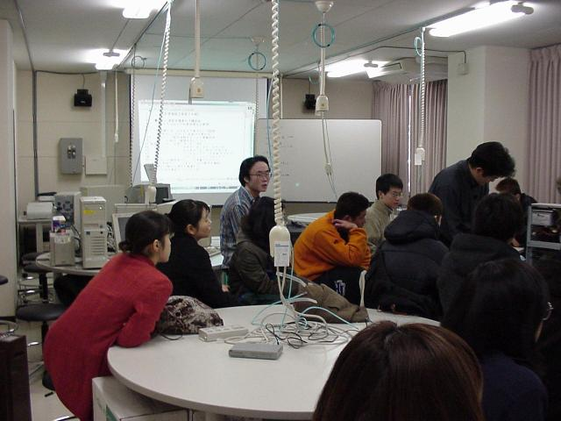
2000年～
情報実習の立ち上げ
他人に迷惑をかけないユーザの育成
研究に必要な計算情報環境を支える and/or 地球惑星科学の情報化を担う人材の育成
2000/02 に実習用計算機を 組み立て、2000年冬学期に 開講

Slide 11
2000年～
mosir プロジェクトの開始
WIDE プロジェクトの SOI（Shool Of Internet）にならった活動
地球惑星科学に関する各種講演を収録加工し、 ネットワーク上で随時閲覧できるようにする
当初は北大にサーバを構築、現在は CPS サーバに引き継ぎ
https://www.cps-jp.org/~mosir/
もっとも古いアーカイブ（2001/03/05） https://www.cps-jp.org/modules/mosir/player.php?v=20010305_02_nakamoto-02

Slide 12
2001年～
プライベート LAN の構築
理学部３・４号館の一部の居室を対象に展開
当初は別途サーバを設置、後に blue に統合
８号館プライベート LAN の原点
インターネットウィークに参加
インターネット研究者・技術者による学会
基礎知識の確認と情報収集
https://www.nic.ad.jp/ja/materials/iw/

Slide 13
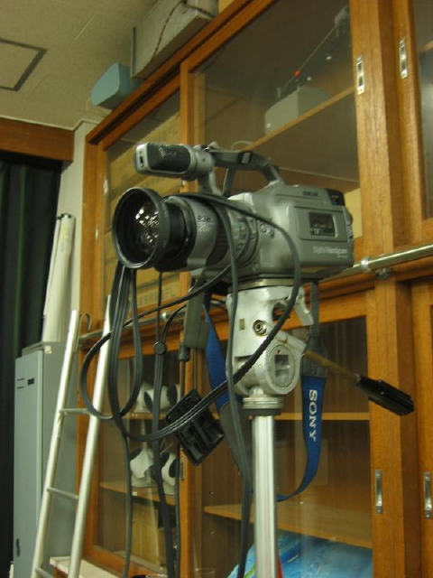
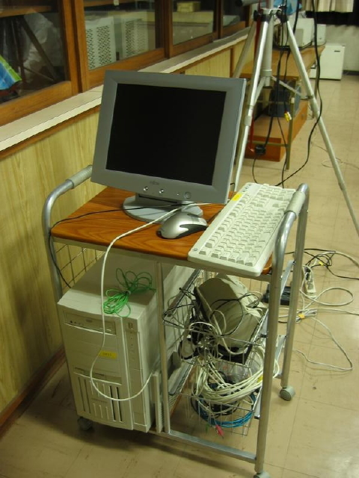
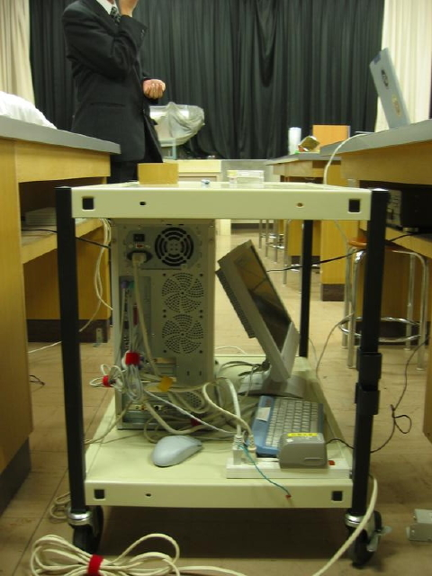
2002年～
遠隔授業開始
当時の接続先は岡山県立鴨方高校
北大と鴨方高校にビデオ映像を送受信するサーバを設置、対応スタッフを現地に派遣

Slide 14
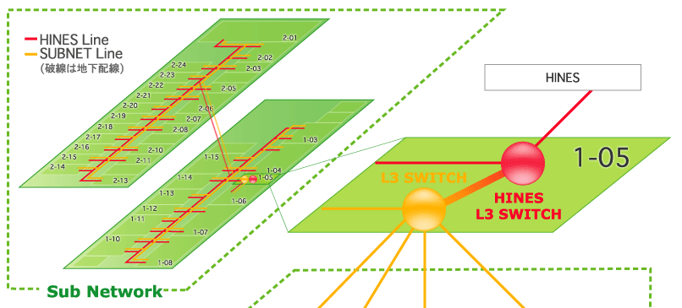
2003年～
理学部8号館への移転
現在のネットワーク環境がほぼ形作られる
プライベート LAN の登録抹消を自動化

Slide 15
2005年～
Wireless LAN プロジェクト開始
EPnetFaN 管理領域において無線 LAN 接続サービスを提供
各無線 LAN 機器のルータ機能をオフ、無線 LAN ハブとして８号館プライベート LAN に接続
2009年に後継管理者が不在となり一旦凍結、後に復活

Slide 16
これまでの活動をふりかえって
研究活動支援のため始めたプロジェクトが 中核となっている
ex) EP サーバ、プライベート LAN
一方で学生/院生が自発的に始めたプロジェクトもある
ex) mosir、遠隔授業、Wireless LAN
技術的に面白い点が多く、楽しみながら運営

Slide 17
EPnetFaN に期待していること
未来を担う人材が（勝手に）育成される場
お互いに計算機・ネットワークの知識をもちよって, 一般市民として恥ずかしくない計算機ユーザと なる
研究に必要な計算情報環境を支える人材を輩出する
プロジェクトの運営を通して参加者の企画運営 能力を養なう
背景思想は「自力更生・相互扶助」

Slide 18
懸案事項（というか宿題？）
EPサーバ関連
OS のアップデート
gate-toroku-system 管理者の引き継ぎ
８号館プライベート LAN
MAC アドレスを用いたアクセス制限の導入
Wireless LAN プロジェクト
手引の整備
サーバ室・計算情報サロンの物品整理
いらない物・使えるけど埋もれている物多数

Slide 19
参考 URL
EPnetFan プロジェクト https://www.ep.sci.hokudai.ac.jp/~epnetfan/
情報実験プロジェクト http://www.ep.sci.hokudai.ac.jp/~inex/
Mosir プロジェクト https://www.cps-jp.org/~mosir/
Internet Week https://www.nic.ad.jp/ja/materials/iw/

